Slide 1
Minecraft Modding
Workshop

Slide 2
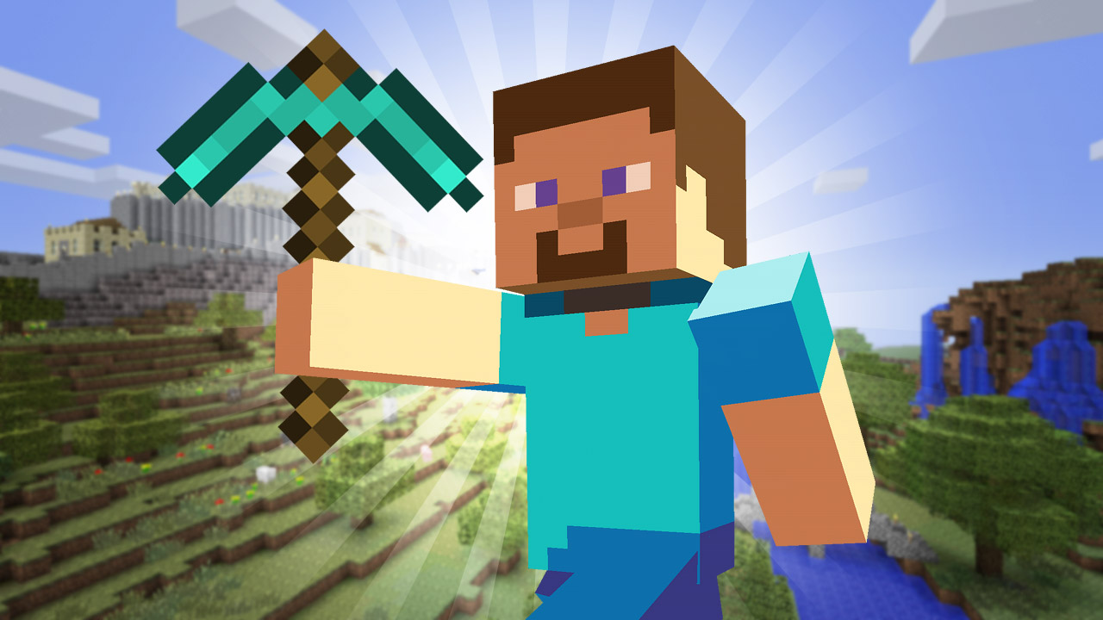
Minecraft
Notes:
Minecraft ist ein Spiel, wo die Welt aus verschiedenen Blöcken aufgebaut ist. Diese Blöcke können vom Spieler verändert werden (abgebaut oder hinzugefügt). Auf den Raspberry Pi's haben wir nur eine ganz einfache Version (Creative Mode) vom Spiel zur Verfügung.

Slide 3

Was wir machen?
Minecraft um ein Spiel erweitern
  Aufmotzen von Minecraft
Verändern → modify
  Daher kommt der Name modden
zum Beispiel:

Slide 4
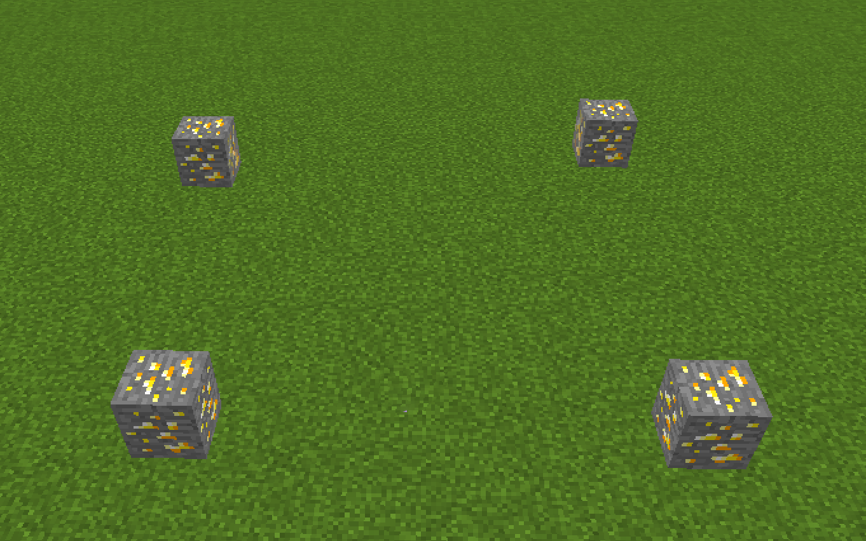
Das Spiel
Es müssen Gold-Blöcke mit dem Schwert eingesammelt werden.
Das Spiel wird gewonnen, indem alle Steine eingesammelt wurden.
Notes:
Jetzt haben wir gesehen was modden ist. Dan modden wir jetzt ein Spiel in Minecraft. Das Spiel besteht darin Goldblöcke im dem Schwert einzusammeln.

Slide 5
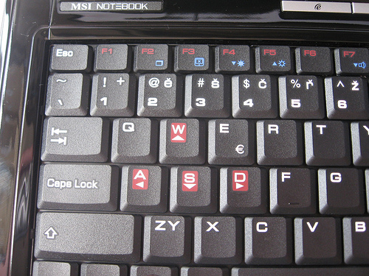
Steuerung
WASD zum laufen
Leertaste → springen (Doppelt → fliegen)
Rechte Maustaste um mit dem Schwert ein Block zu hitten
Notes:
Im Flugmodus:
aufsteigen → Leertaste gedrückt halten
Sinken → Umschalttaste gedrückt halten
Modus verlassen → Leertaste erneut doppelt

Slide 6
Wie machen wir es?
minecraft.Minecraft.create() | Erstellt die Verbindung zum Spiel
mc.setBlock(x, y, z, block-Id) | Setzt einen Block mit der block-Id an die gegebene Position (x, y, z)
mc.getBlock(x, y, z) | Gibt die Block Id an der Position (x, y, z)
mc.postToChat(text) | Schreibt den text in den Chat im Spiel
mc.events.pollBlockHits() | Gibt eine Liste aller Blöcke zurück, welche seit dem letztem Aufruf aktiviert wurden.
mc.setting("world_immutable", True) | Stellt Minecraft so ein, dass die Welt nicht vom Spieler verändert werden kann.
mc.getHeight(x, z) | Bestimmt die Höhe der Erde an der Position (x, z).
mc.player.setTilePos(x, y, z) | Stellt die Spielfigur auf den Block an der Postion (x, y, z).
Notes:
Wie alles funktioniert macht der Betreuer mit seiner Gruppe

Slide 7
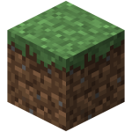
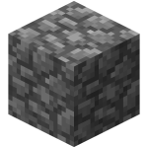
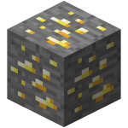
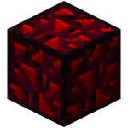
Blöcke
GRASS
AIR
COBBLESTONE
GOLD_ORE
GLOWING_OBSIDIAN

Slide 8

Noch weitere Ideen?

Slide 9
Praktische Links
API (auf Englisch):
http://www.stuffaboutcode.com/p/minecraft-api-reference.html
Getting-Started (auf Englisch):
https://www.raspberrypi.org/learning/getting-started-with-minecraft-pi/
Beispiele (auf Englisch):
http://www.stuffaboutcode.com/p/minecraft.html

